Slide 1
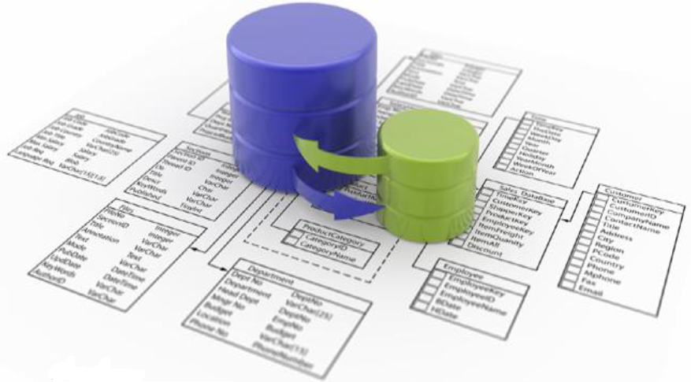
Modelagem
Modelagem - Aula 7
Prof.: Miguel Matiolla

Slide 2
Atividade 2 Aeroporto
Cada avião tem um prefixo único, um modelo específico, nome da empresa e um peso.
O aeroporto pode conter um certo número de aviões, horários de voo, destino e horário de chegada no destino.
Um certo número de empregados trabalham no aeroporto. É necessário armazenar o seu Código, endereço, telefone e salário.
Cada técnico é perito num ou mais modelos de aviões.
Cada técnico tem um nível de qualificação, código, nome e telefone.

Slide 3
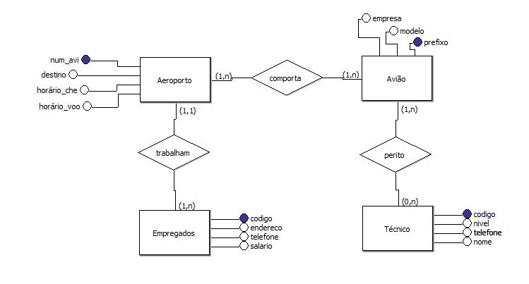
Atividade 2 Aeroporto – modelo conceitual

Slide 4
Modelo Lógico
Tem seu início após a criação do modelo conceitual.
Nível de abstração visto pelo usuário do SGBD.
Visão do Designer:
A representação da informação de acordo com os termos da tecnologia utilizada (relacional, hierárquica, rede ou orientada a objetos) para manipulá-los.

Slide 5
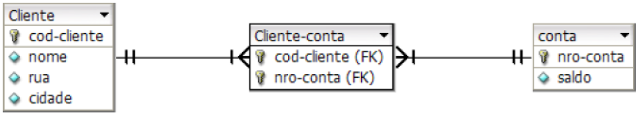
Modelo Lógico
Exemplos:
Modelo lógico Relacional
Gráfico:
Textual:
cliente( cod-cliente, nome, rua, cidade).
conta(nro-conta, saldo).
cliente-conta(cod-cliente, nro-conta).

Slide 6
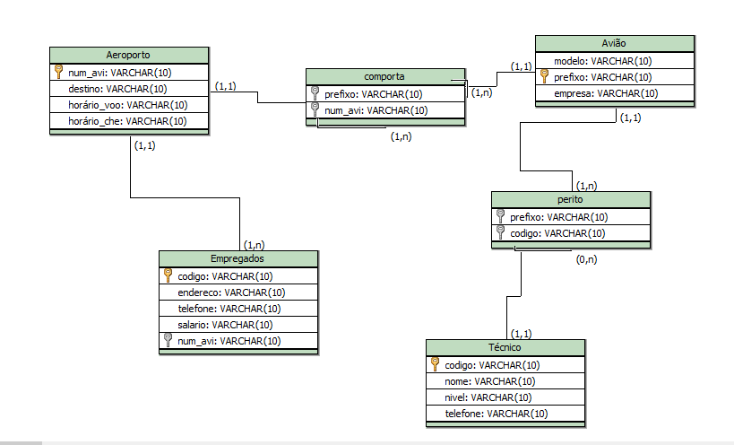
Atividade 2 Aeroporto – modelo lógico

Slide 7
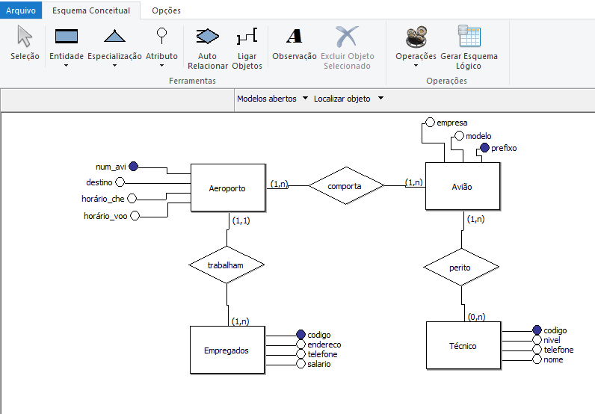
Atividade 2 Criando modelo lógico
Abrir modelo conceitual do projeto aeroporto e clicar no botão “Gerar esquema lógico”, após salvar o modelo lógico

Slide 8
Atividade 3 Escola
1. A Universidade é organizada por cursos. Cada curso possui um nome, um identificador, turno e área de conhecimento.
2.Deseja-se salvar a data em que o aluno fez sua matrícula no curso. Cada aluno pode estar matriculado em um único curso.
3. Um aluno é caracterizado por nome, número de matrícula, data de nascimento, gênero, rua, CEP, bairro e cidade.
5. Cada aluno cursa um determinado número de disciplinas. Uma disciplina é caracterizada por um código e uma descrição.
6. Cada disciplina ocupa uma única sala em um único local
7. Uma sala é caracterizada por um código, um nome e uma localização.
8. A universidade é formada por um corpo docente, onde cada professor pode lecionar em uma ou mais disciplinas e cada uma destas pode ser lecionada por vários professores.
9. Um professor possui por um código, um nome, um endereço e pode ter vários telefones.
10.Cada professor pode possuir dependentes, os quais são caracterizados por código, nome, data de nascimento e grau de parentesco.

Slide 9
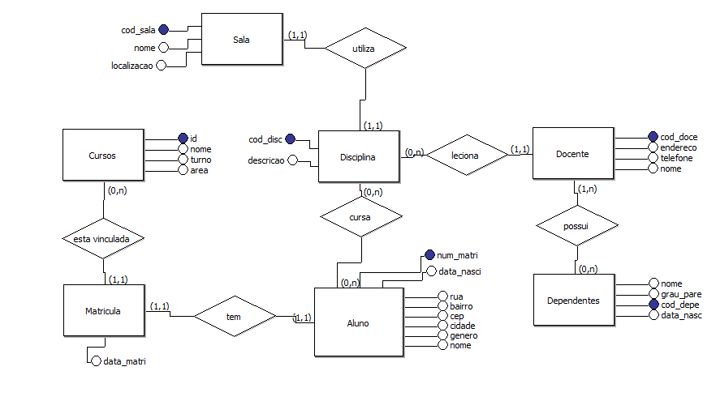
Atividade 3 Escola – modelo conceitual

Slide 10
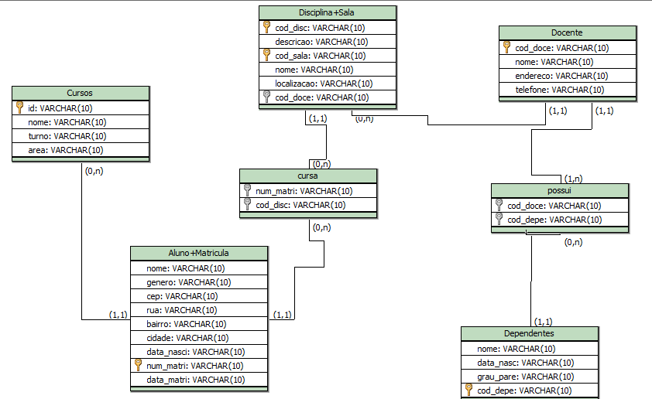
Atividade 3 Escola – modelo lógico

Slide 11
Modelo Físico
Contém detalhes de armazenamento interno de informações.
Visão do desenvolvedor:
Descreve como os dados podem ser armazenados em um meio físico.
Detalhes que influenciam a performance da aplicações
Usados por profissionais que fazem tunning de performance em banco de dados

Slide 12
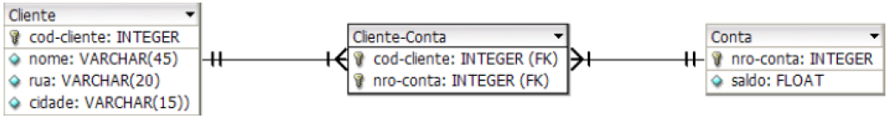
Modelo Físico
Exemplo de Modelo Físico
Gráfico:

Slide 13
Desafio
Criar o modelo conceitual e lógico do projeto do PI
Para nível de exercício, você pode criar o modelo conceitual de uma única etapa do projeto e gerar o modelo lógico.

